Slide 1
웹프로그래밍 수행과제 6
빅데이터 전공
20185135
서주현

Slide 2
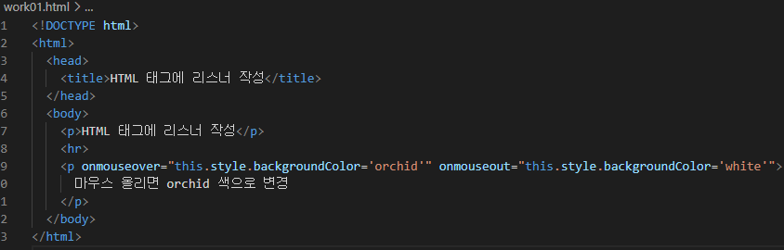
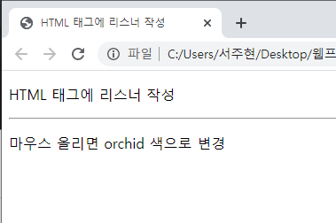
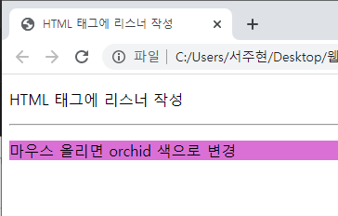
실습과제 1
< 처음 로딩 시 화면>
< 마우스 위에 올릴 시 화면>

Slide 3
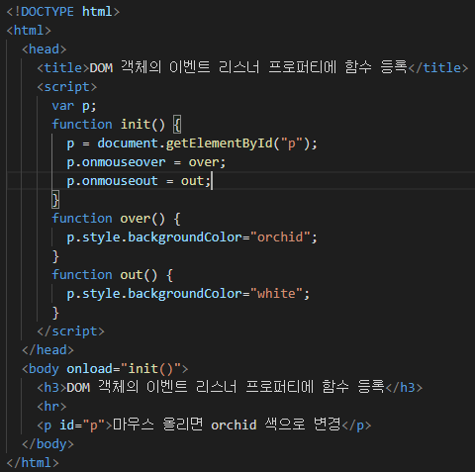
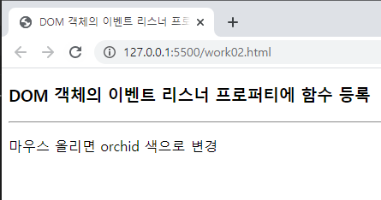
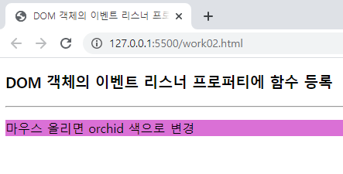
실습과제 2
< 처음 로딩 시 화면>
< 마우스 위에 올릴 시 화면>

Slide 4
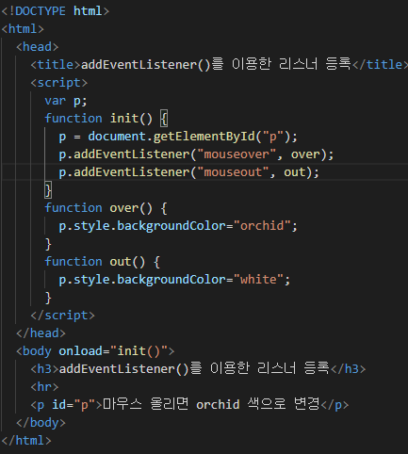
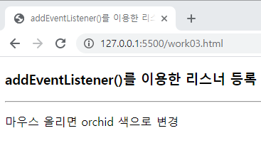
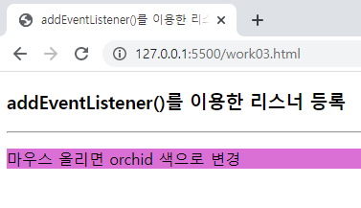
실습과제 3
< 처음 로딩 시 화면>
< 마우스 위에 올릴 시 화면>

Slide 5
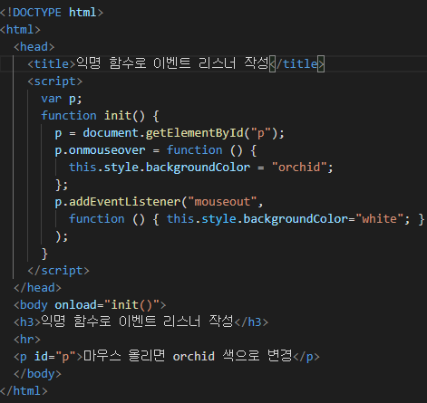
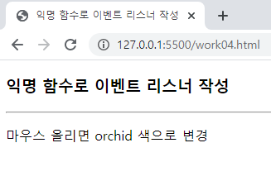
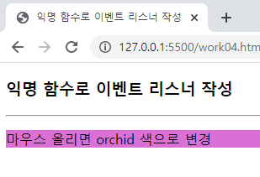
실습과제 4
< 처음 로딩 시 화면>
< 마우스 위에 올릴 시 화면>

Slide 6
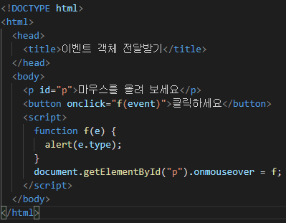
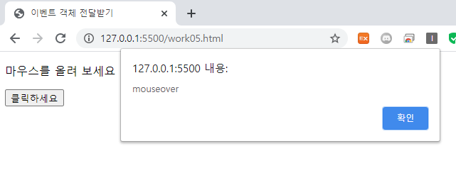
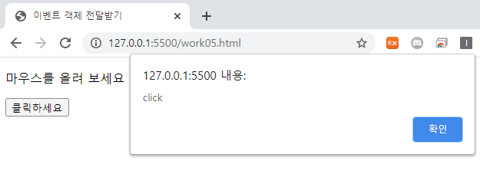
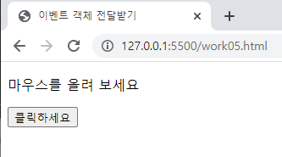
실습과제 5
(1)
(2)
< 마우스 위에 올릴 시 화면>
< 버튼 클릭 시 화면>
< 처음 로딩 시 화면>

Slide 7
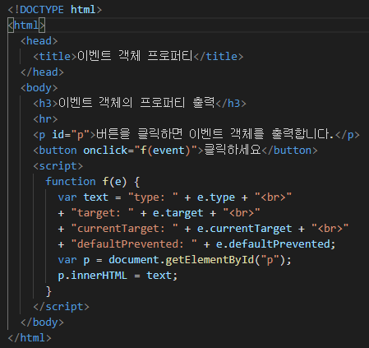
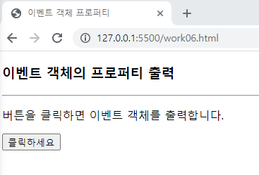
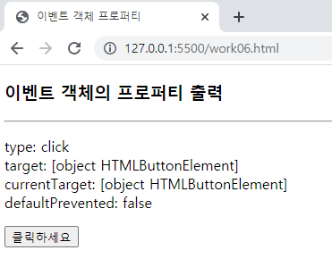
실습과제 6
(3)
(4)
< 처음 로딩 시 화면>
< 버튼 클릭 시 화면>

Slide 8
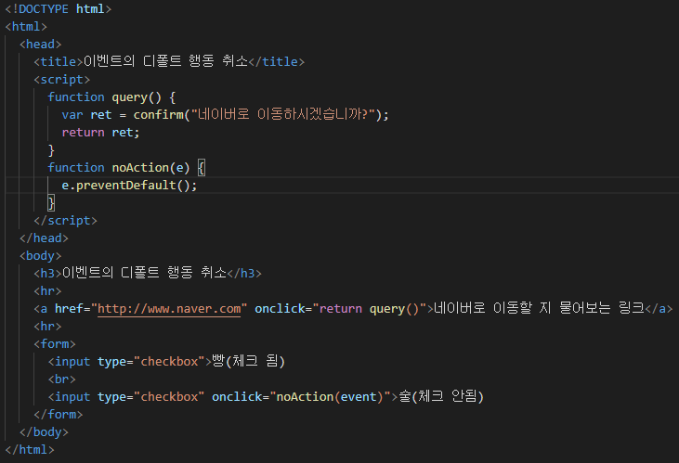
실습과제 7 : 코드
(5)
(6)

Slide 9
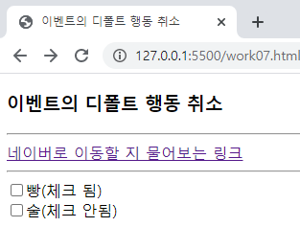
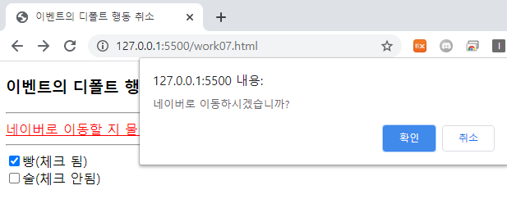
실습과제 7 : 실행화면
< 처음 실행 화면>
< 빵 체크 후 링크 클릭 화면>

Slide 10
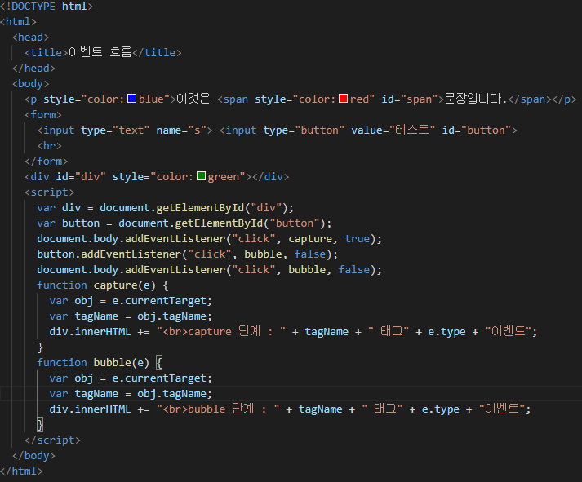
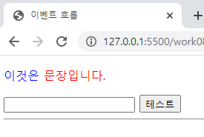
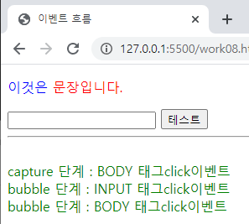
실습과제 8
(7)
(8)
< 처음 실행 화면>
< 버튼 클릭 시 화면>

Slide 11
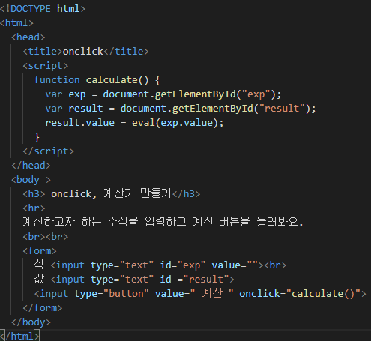
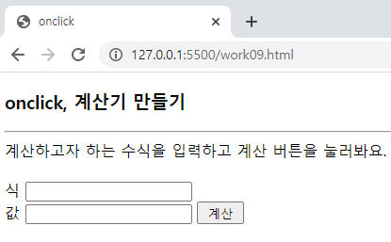
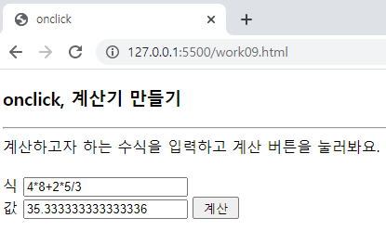
실습과제 9
< 처음 실행 화면>
< 수식 입력 후 버튼 클릭 시 화면>

Slide 12
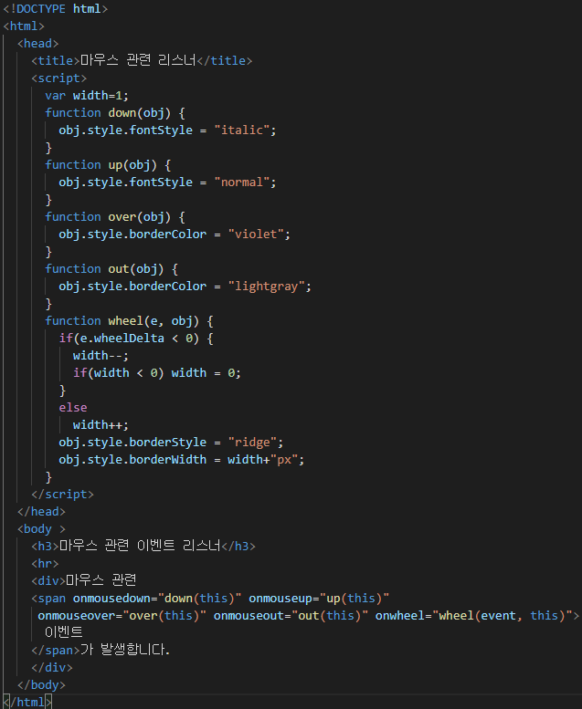
실습과제 10 : 코드

Slide 13
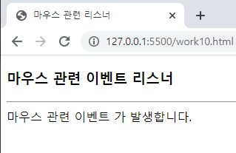
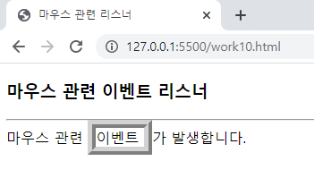
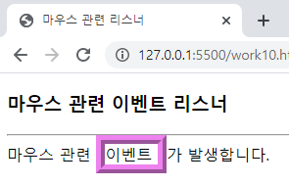
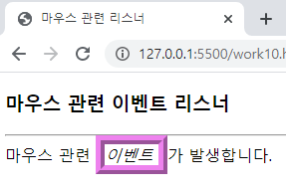
실습과제 10 : 실행화면
< 처음 실행 화면>
< 마우스 이벤트에 위에 올리지 않을 시 화면>
< 마우스 이벤트 위에 올리고 스크롤 시 화면>
< 마우스 이벤트 위에 올리고 클릭 시 화면>

Slide 14
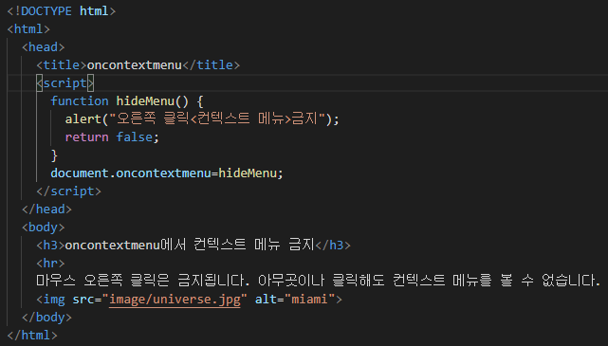
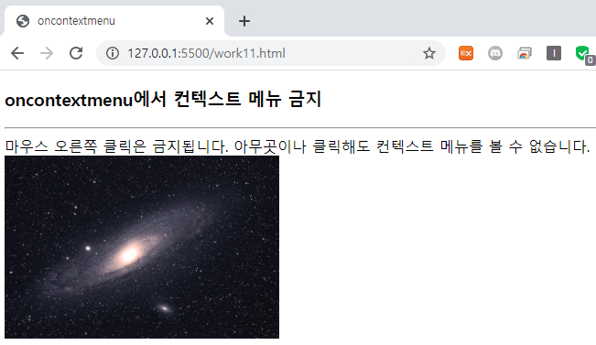
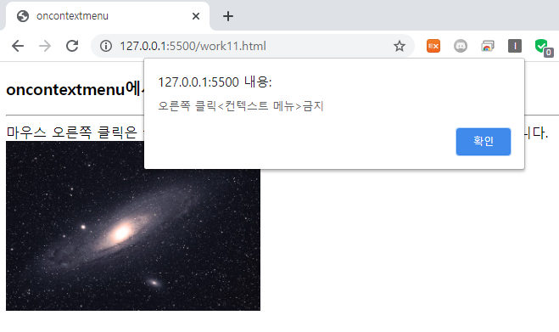
실습과제 11
< 처음 실행 화면>
< 오른쪽 클릭 시 화면>

Slide 15
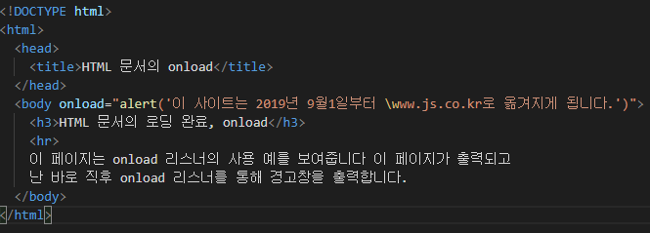
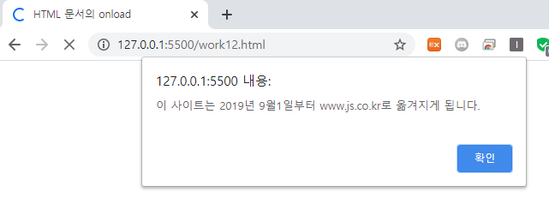
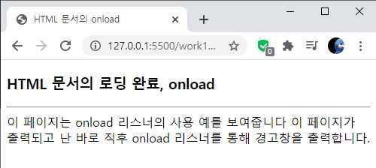
실습과제 12
< 처음 실행 화면>
< 확인 버튼 클릭 시 화면>

Slide 16
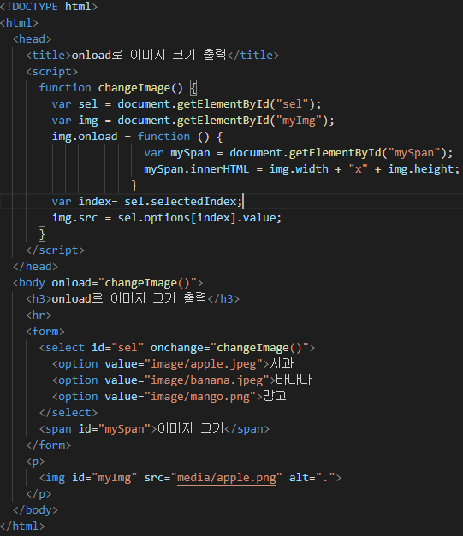
실습과제 13 : 코드

Slide 17
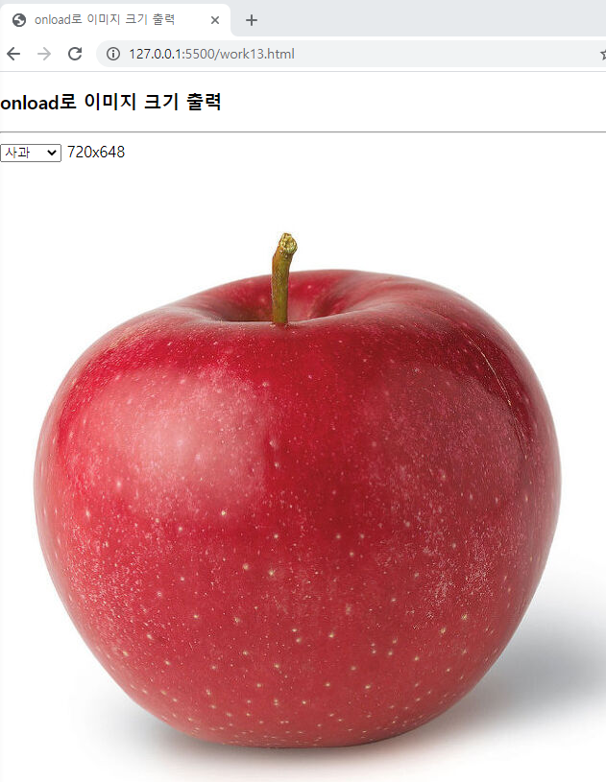
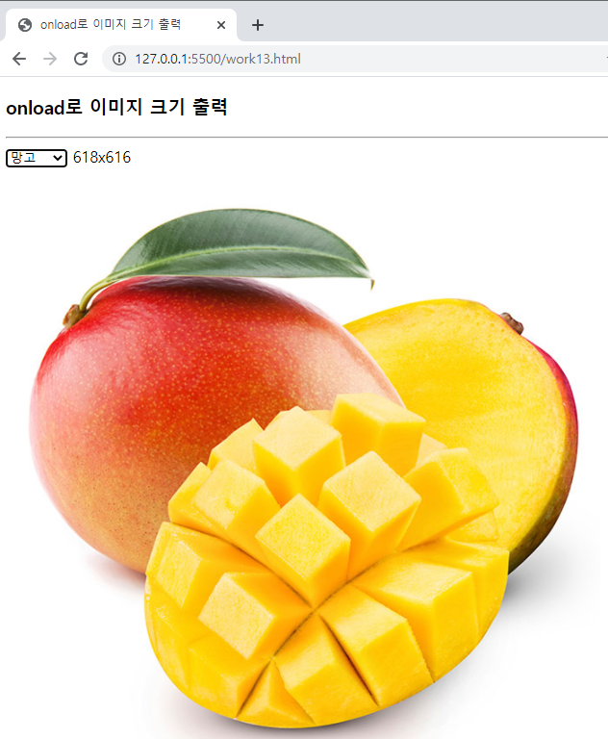
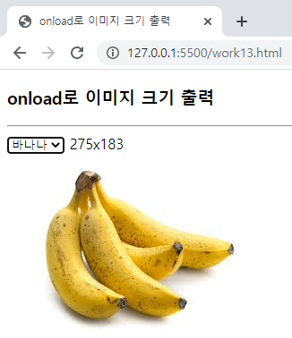
실습과제 13 : 실행화면
< 처음 실행 화면>
< 바나나 선택 시 화면>
< 망고 선택 시 화면>

Slide 18
감사합니다

